Slide 1
Trường đại học Cần Thơ
Khoa Công nghệ thông tin và truyền thông
BÁO CÁO LUẬN VĂN TỐT NGHIỆP
NGÀNH CÔNG NGHỆ THÔNG TIN
Đề tài
ỨNG DỤNG QUẢN LÝ LÀNG NGHỀ
Phân hệ ứng dụng di động
Giáo viên hướng dẫn:
TS. TRẦN CÔNG ÁN
Sinh viên thực hiện:
ĐỖ THỊ BÍCH TRÂM
MSSV: B1809420

Slide 2

Nội dung
GIỚI THIỆU
THIẾT KẾ VÀ CÀI ĐẶT
KẾT LUẬN VÀ HƯỚNG PHÁT TRIỂN
GIỚI THIỆU CHƯƠNG TRÌNH

Slide 3

Giới thiệu đề tài
01

Slide 4

Giới thiệu đề tài
01
Đặt vấn đề
Quản lý theo phương pháp cũ
Quản lý trên giấy tờ
Quản lý bằng Excel
Hệ thống quản lý có chi phí cao và quy trình phức tạp

Slide 5

Giới thiệu đề tài
01
Mục tiêu đề tài
Cung cấp các tính năng quản lý đơn hàng, nguyên vật liệu, phân phối đơn hàng, giao hàng, báo cáo tiến độ,…
Đáp ứng được yêu cầu từng phân quyền
Hệ thống hoạt động tốt trên di động.

Slide 6






Giới thiệu đề tài
01
Công nghệ sử dụng

Slide 7

THIẾT KẾ VÀ CÀI ĐẶT
02

Slide 8
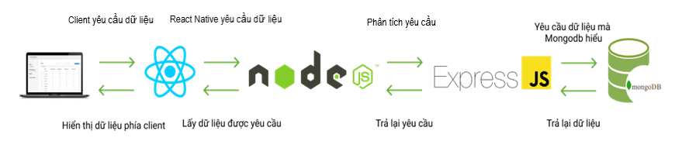
Thiết kế và cài đặt
02
Kiến trúc hệ thống
Notes:
Ứng dụng gửi yêu cầu lên server thông qua API, server yêu cầu dữ liệu phù hợp từ database
Sau đó, database sẽ trả về dữ liệu cho server, server sẽ trả về response dưới dạng JSON cho ứng dụng để hiển thị dữ liệu

Slide 9
Thiết kế và cài đặt
02
Mô hình dữ liệu mức quan niệm (CDM)

Slide 10
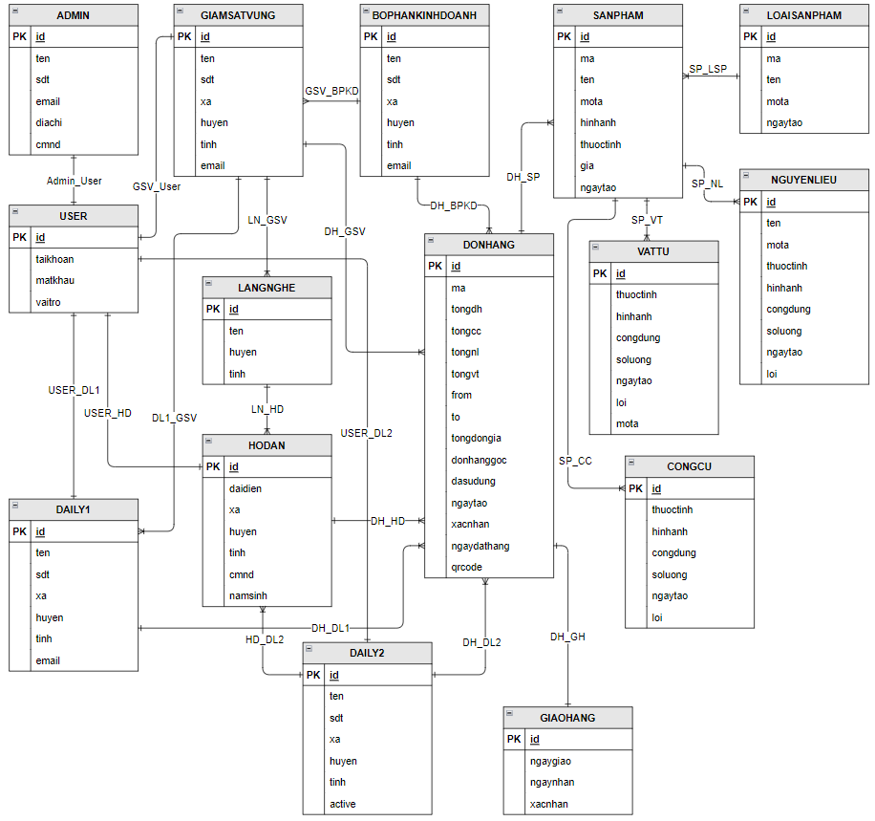

Slide 11
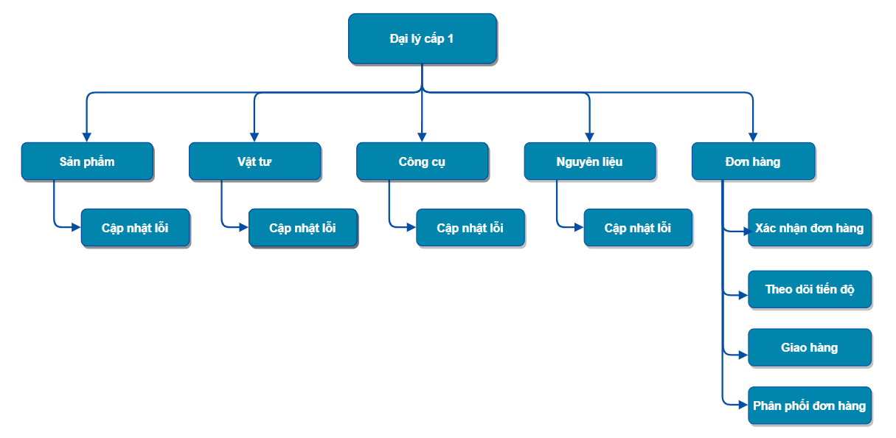
Thiết kế và cài đặt
02
Sơ đồ chức năng đại lý cấp 1

Slide 12
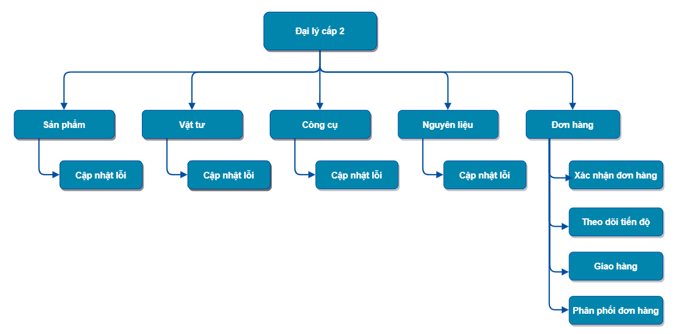
Thiết kế và cài đặt
02
Sơ đồ chức năng đại lý cấp 2

Slide 13
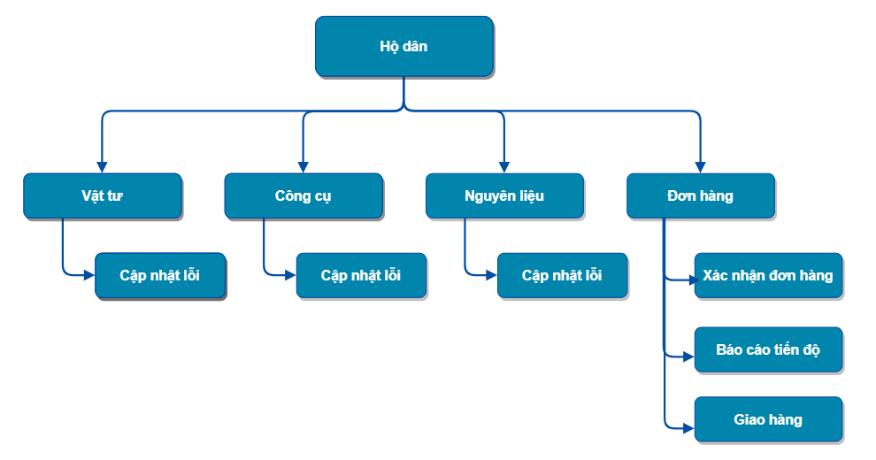
Thiết kế và cài đặt
02
Sơ đồ chức năng hộ dân

Slide 14

KẾT LUẬN VÀ HƯỚNG PHÁT TRIỂN
03

Slide 15

Kết luận và hướng phát triển
03
Kết quả đạt được
Thiết kế và xây dựng thành công “Ứng dụng quản lý làng nghề” dựa trên nền tảng React Native và NodeJs với hầu hết các chức năng, yêu cầu đặt ra.
Người dùng có thể quản lý đơn hàng, kho nguyên vật liệu, phân phát đơn hàng, báo cáo tiến độ, giao hàng.
Đáp ứng các chức năng theo từng phân quyền.

Slide 16

Kết luận và hướng phát triển
03
Hạn chế
Chưa có chức năng giao tiếp giữa các thành viên.
Chưa có chức năng lọc thông tin.
Chưa có chức năng thêm, sửa, xóa người dùng.

Slide 17

Kết luận và hướng phát triển
03
Hướng phát triển
Tăng tốc độ xử lý website.
Tăng tính liên kết cho dữ liệu.
Tăng cường hiệu năng, bảo mật cho hệ thống.

Slide 18

GIỚI THIỆU CHƯƠNG TRÌNH
04

Slide 19

CẢM ƠN QUÝ THẦY CÔ VÀ CÁC BẠN
ĐÃ QUAN TÂM THEO DÕI

